Slide 1
«Развитие мелкой моторики рук у детей младшего дошкольного возраста».

Slide 2
Пять да пять – родные братцы,
Так все вместе и родятся.
Если вскапываешь грядку,
Держат все одну лопатку.
Не скучают, а играют
Вместе все в одни игрушки.
А зимою всей гурьбою
Дружно прячутся в теплушки.
Вот такие «пять» да «пять»,
Угадайте, как их звать?
(Пальцы.)

Slide 3
Развитие мелкой моторики рук у детей. Что? Зачем? Каким образом?"
Первый вопрос - Что?
Как Вы думаете - что такое мелкая моторика рук?
Мелкая моторика рук - это совокупность скоординированных действий пальцев и кистей рук, направленных на выполнение точных мелких движений.
Работу по развитию мелкой моторики рук необходимо вести с самого раннего детства. зачем и почему важно развивать мелкую моторику рук у детей с раннего возраста?

Slide 4
Отечественными учеными было доказано, что существует связь между головным мозгом и движениями пальцев рук.
В коре головного мозга находятся различные центры отвечающие за работу каждого органа человека.
И дело в том, что центр отвечающий за действия кистей и пальцев рук находятся по соседству с центром ответственным за речевое развитие.
Стимулирование одного из этих центров, а именно центра отвечающего за мелкую моторику рук приводит к активности речевого центра.
Следовательно, развивая работу и скоординированность движений пальцев и кистей рук, мы выполняем решение еще одной задачи - развиваем речь нашего ребенка.

Slide 5
Развитие мелкой моторики рук ребенка должно быть систематичным, иначе мы не увидим результата.
Системность заключается в следующем:
• в младенческом возрасте, исходя из того, что ребенок только начинает постигать двигательные навыки - мы можем выполнять массаж пальчиков и кистей рук, воздействуя через активные точки на кору головного мозга;
• в раннем и младшем дошкольном возрасте - важно выполнять простые упражнения, которые сопровождаются стихотворным текстом (например "Сорока", Ладушки", Капуста" и др.), а также не забываем о выполнении основной задачи данного возраста - развитие навыков самообслуживания: застегивание и расстегивание пуговиц, молний, шнурование ботинок и другое.
Так же важно не забывать о том, что развивать ребенка возможно в игровой форме.
Упражнения на развитие мелкой моторики рук мы должны замаскировать в игру так, чтобы ребенок заинтересовался. В этот момент не забывайте хвалить его, создавая тем самым ситуацию успеха.

Slide 6
Самый доступный способ развития мелкой моторики – это пальчиковая гимнастика. В раннем и младшем дошкольном возрасте она имеет большое значение:
• Упражнения и ритмичные движения пальцами возбуждают речевые центры головного мозга, а значит, стимулируют развитие речи.
• Пальчиковые игры создают благоприятный эмоциональный фон, формируют умение подражать взрослому, вслушиваться в речь и понимать её смысл, концентрировать внимание и правильно его распределять.
• Сопровождение упражнений короткими стихотворными строчками улучшает четкость речи, совершенствует память и воображение.

Slide 7
Нетрадиционное рисование – это толчок к развитию воображения, творчества и конечно развития мелкой моторики.
Рисуем пальчиками, кистью, карандашом, песком, крупой, пластилином, зубной пастой, нитью, шерстью.

Slide 8
Существуют способы развития мелкой моторики рук, сделанные своими руками, которые я использую в своей работе, можно и без труда использовать для игры с ребенком в домашних условиях.

Slide 9
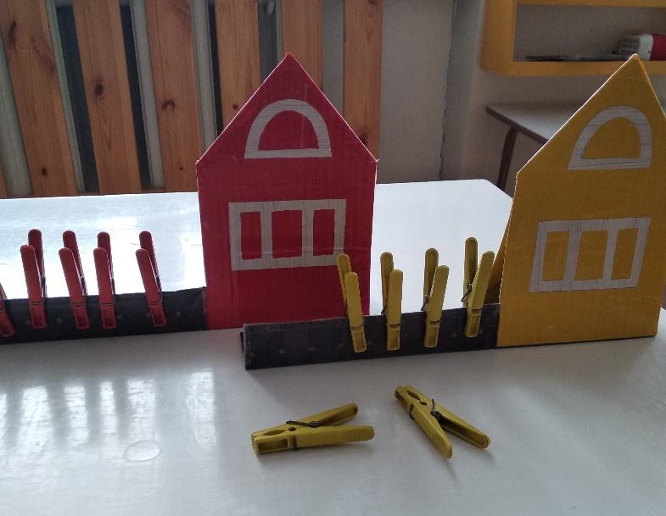
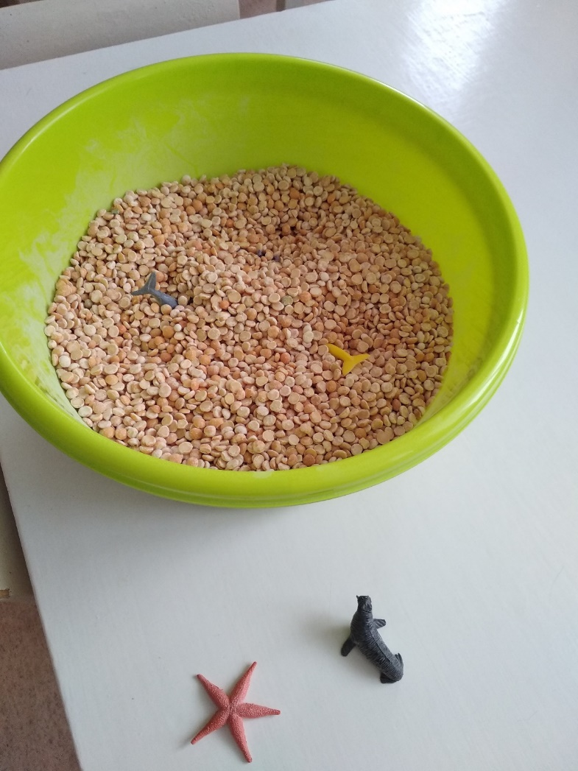

Slide 10
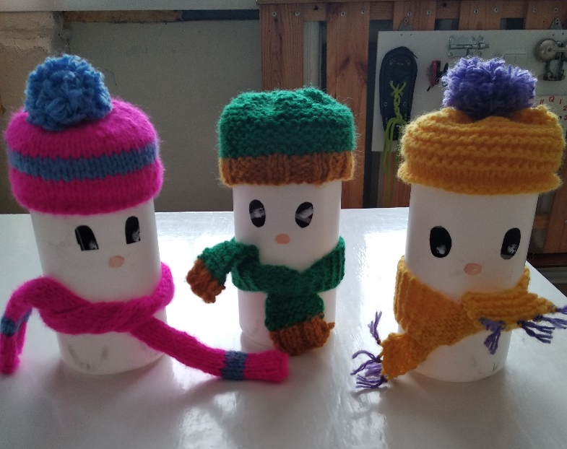
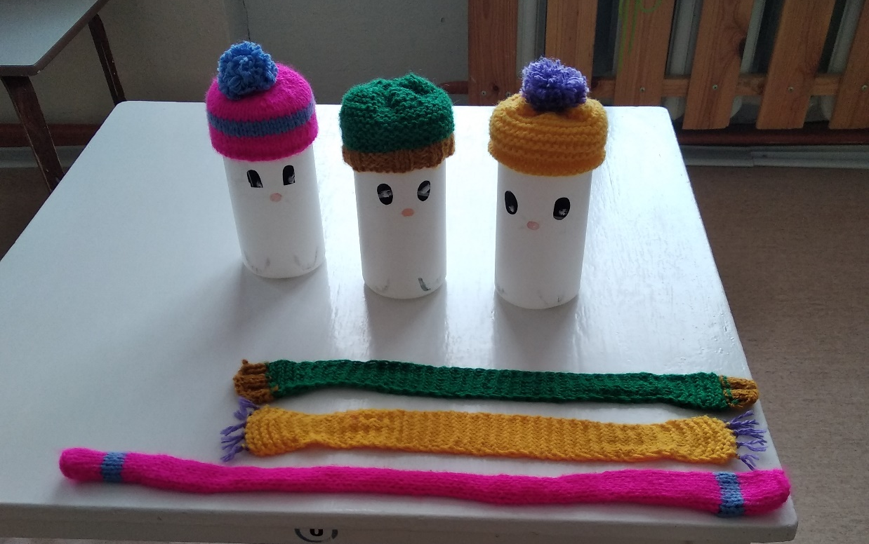

Slide 11
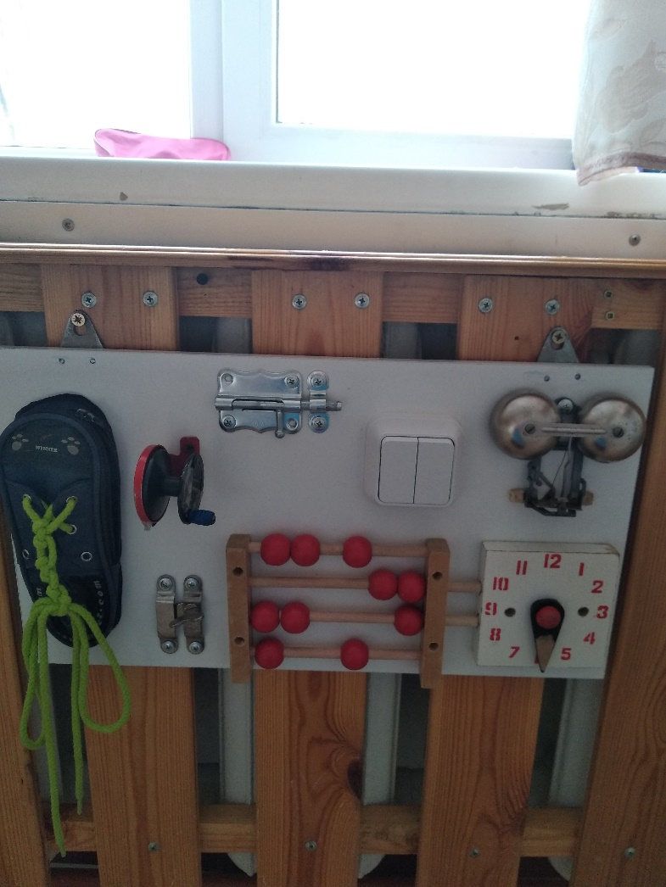

Slide 12
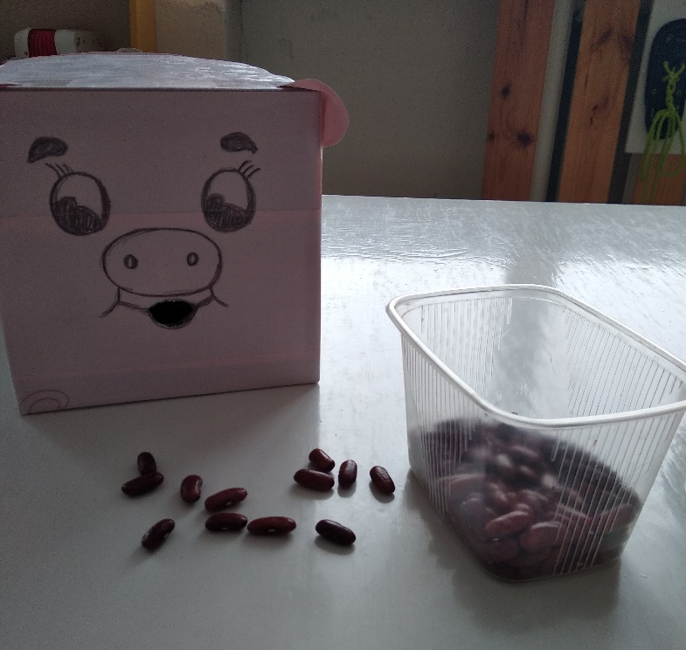
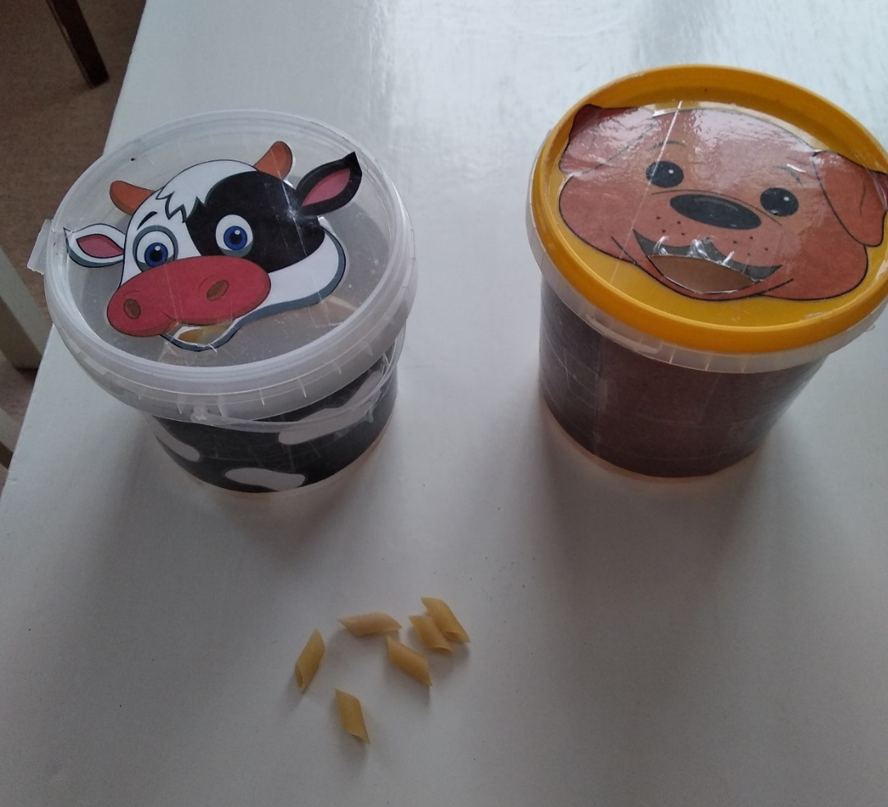

Slide 13
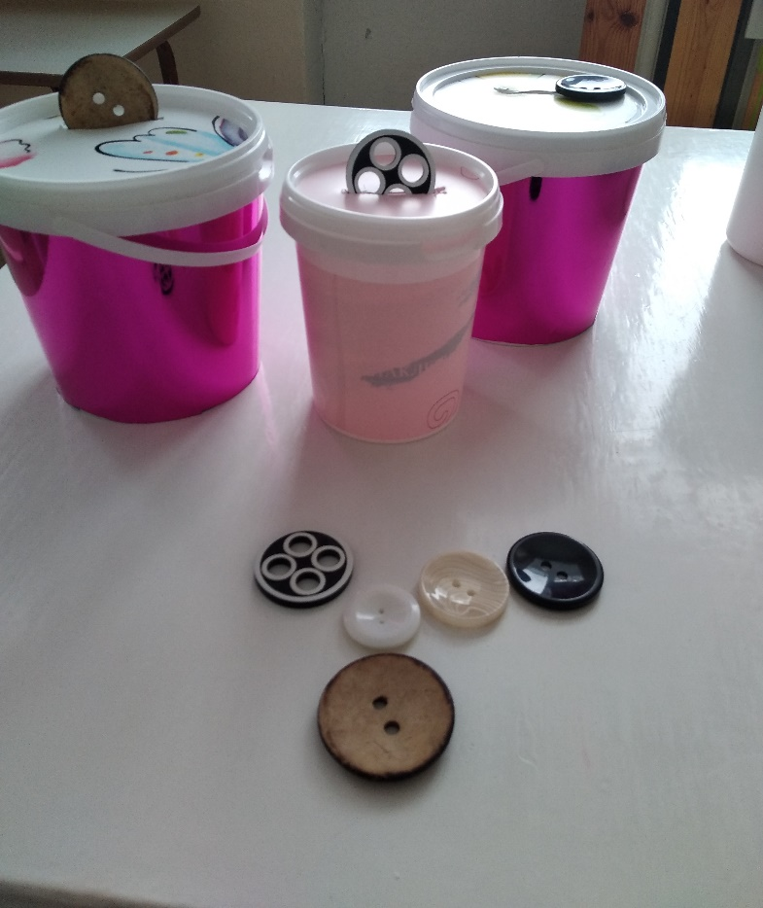
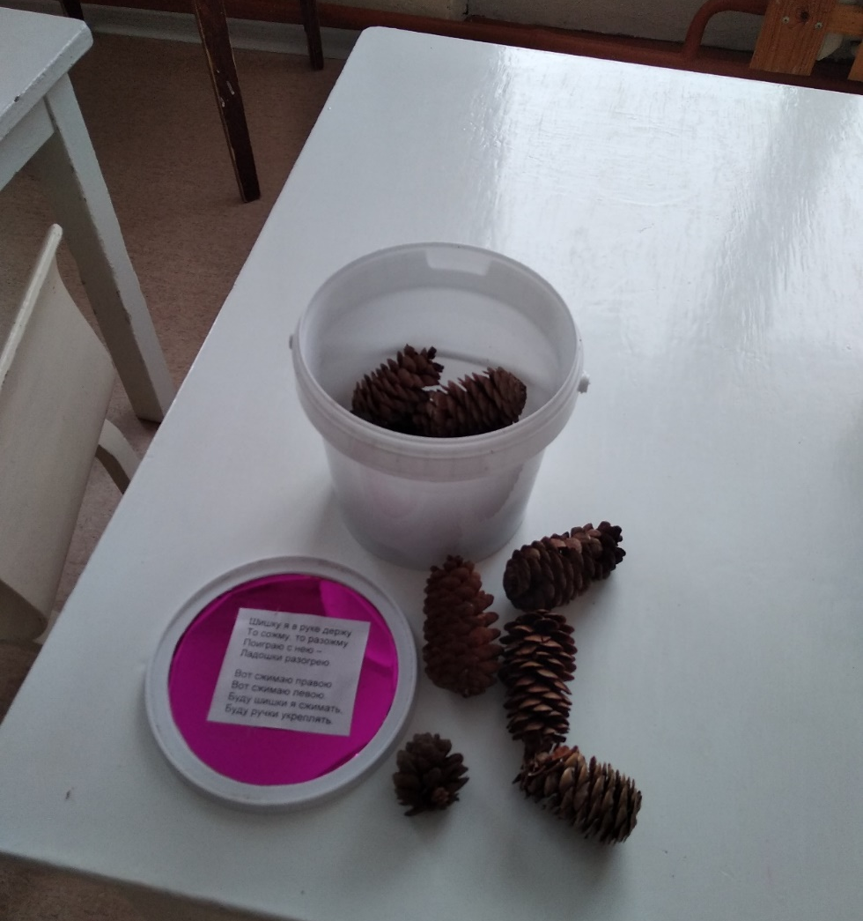

Slide 14
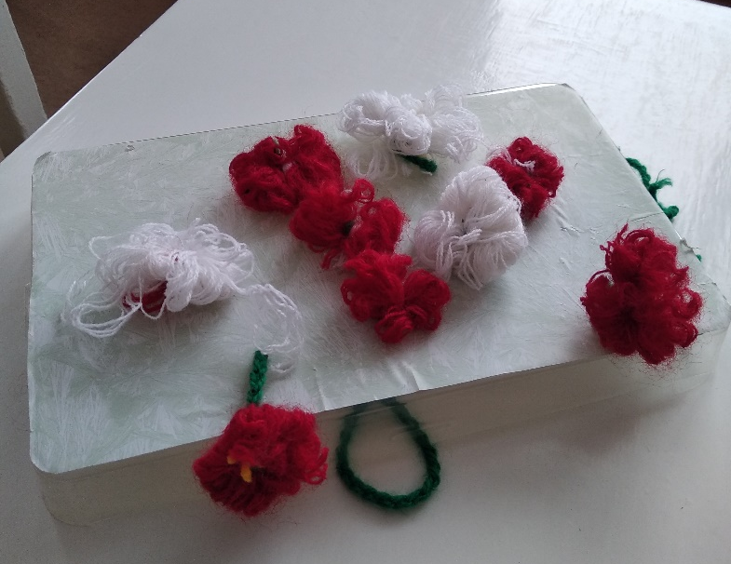
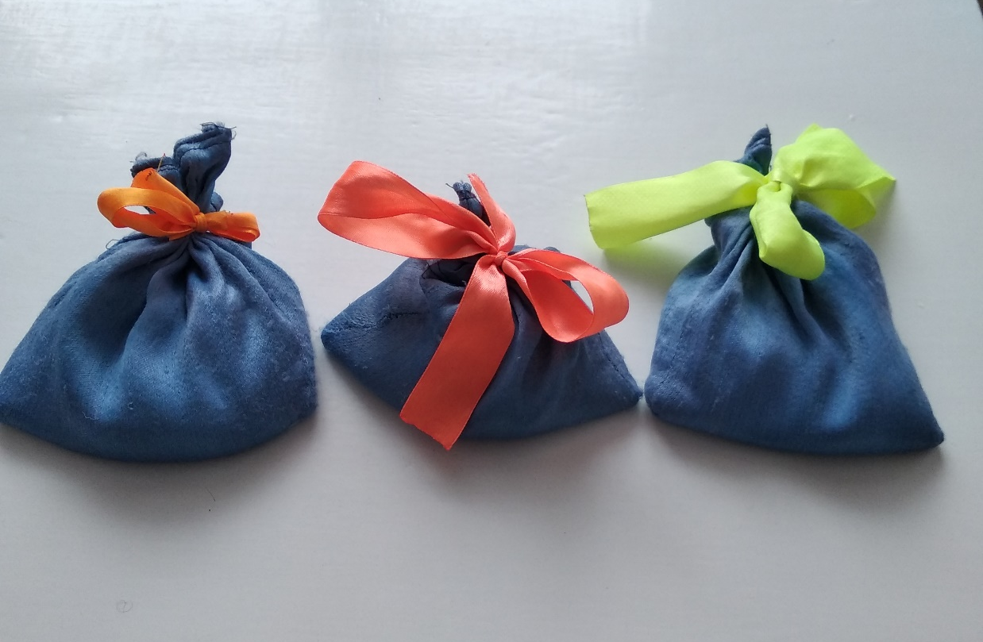

Slide 15
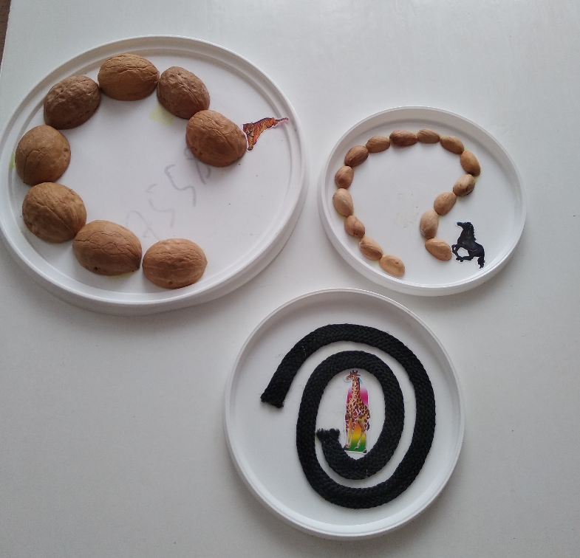
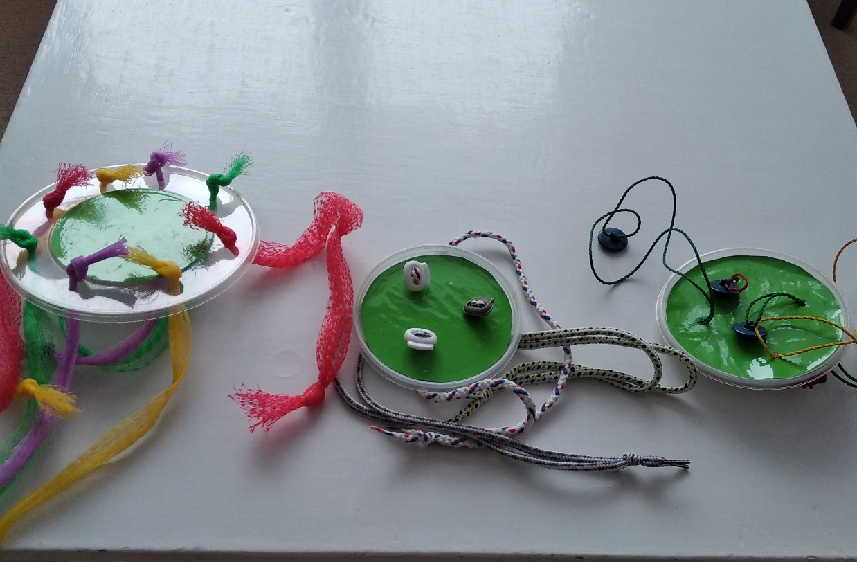

Slide 16
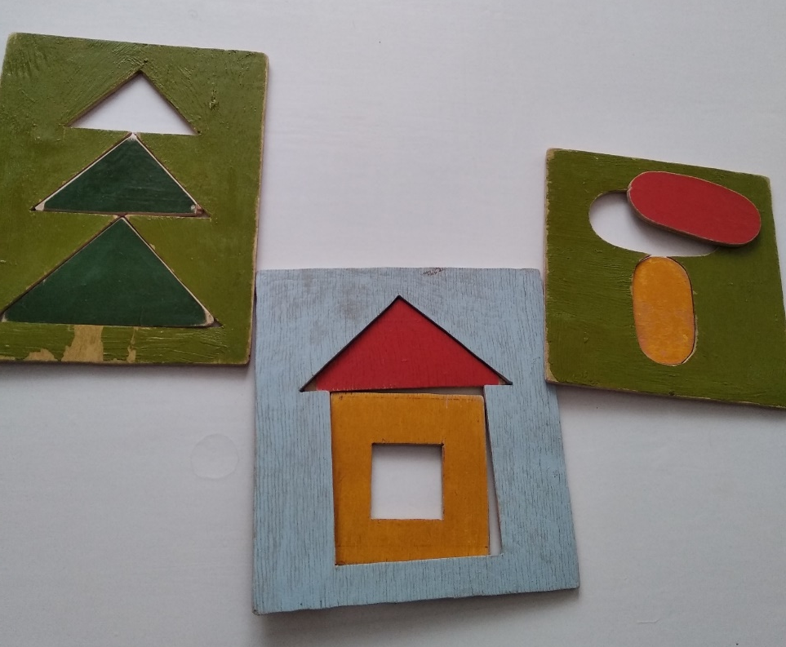
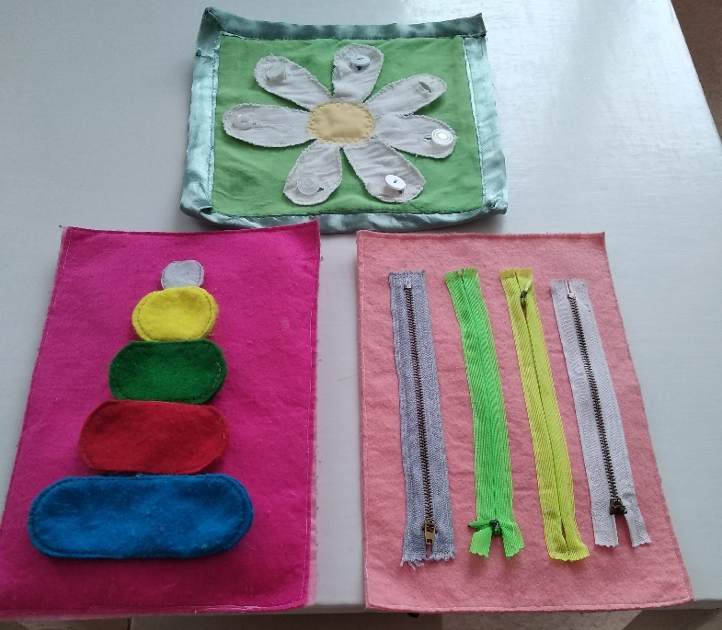

Slide 17
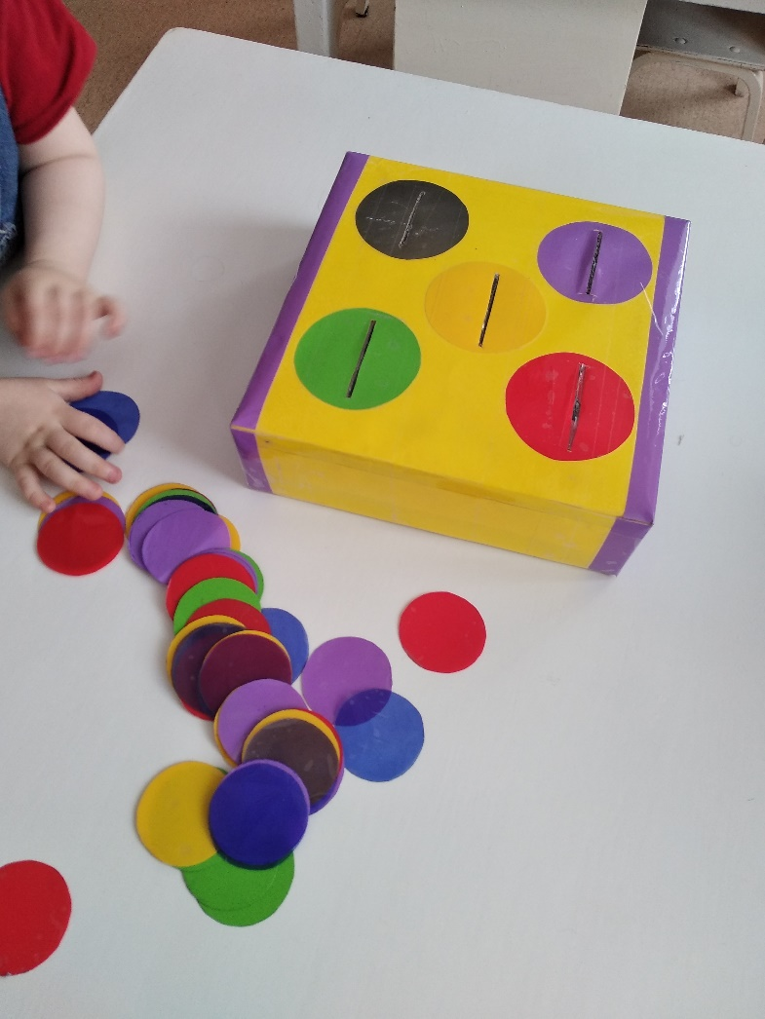

Slide 18
Развитие мелкой моторики рук у ребенка - очень важная задача для родителей и воспитателей.
На игры по развитию мелкой моторики рук стоит отводить не более 10-15 минут. Ребенка не заставляем играть, а вовлекаем в процесс игры. С раннего возраста мы обязаны заложить ребенку то, что поможет ему развиваться дальше.

Slide 19
Из опыта работы Рочевой Жанны Николаевны, воспитателя МБДОУ «Детский сад № 7» с.Мохча.

